Slide 1
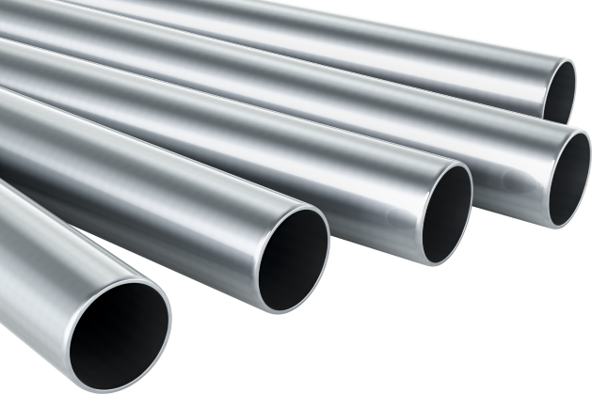
PHẦN 2: CHẤT VÀ SỰ BIẾN ĐỔI CỦA CHẤT
CHỦ ĐỀ 6: KIM LOẠI
BÀI 15. TÍNH CHẤT CHUNG CỦA KIM LOẠI

Slide 2
NỘI DUNG BÀI HỌC
I
Tính chất vật lí
II
Tính chất hóa học
Sự khác biệt về tính chất của một số kim loại
III

Slide 3

I.
TÍNH CHẤT VẬT LÍ

Slide 4

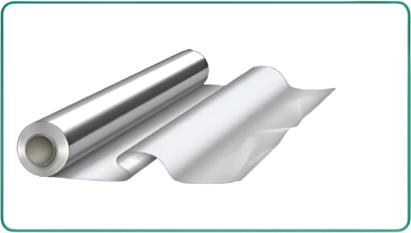
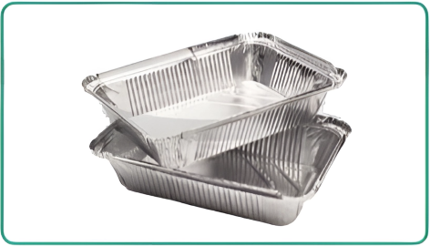
1. TÍNH DẺO
Tính dẻo
Thảo luận cặp đôi
Các vật dụng trong hình 15.1 được chế tạo dựa trên tính chất vật lí nào của kim loại?
a) Giấy nhôm bọc thực phẩm
b) Hộp đựng thức ăn được làm từ nhôm
Hình 15.1. Một số vật dụng được làm từ kim loại

Slide 5

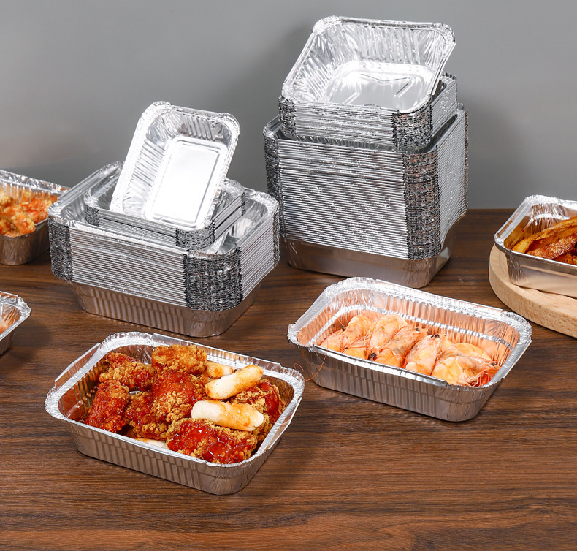
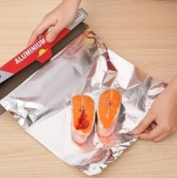
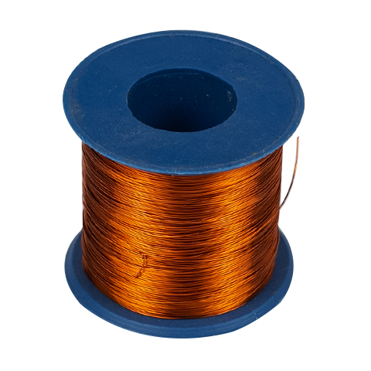
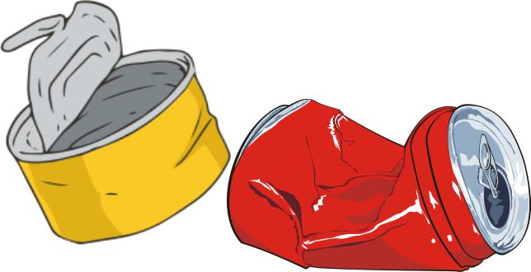
GHI NHỚ
Kim loại có thể rèn, kéo dài thành sợi hoặc dát mỏng.
Tính dẻo của kim loại
Ứng dụng:
Các kim loại khác nhau có tính dẻo khác nhau.

Slide 6

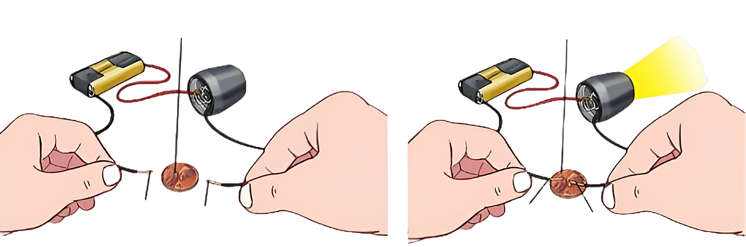
2. TÍNH DẪN ĐIỆN
Quan sát hình 15.2, nêu hiện tượng trước và sau khi chạm hai đầu dây dẫn A và B vào mẩu kim loại. Giải thích.
Đèn sáng
Mẩu kim loại
Đèn không sáng
Mẩu kim loại
A
B
A
B
a) Trước khi chạm hai đầu dây dẫn điện vào mẩu kim loại
b) Sau khi chạm hai đầu dây dẫn điện vào mẩu kim loại
Hình 15.2. Thí nghiệm về tính dẫn điện của kim loại

Slide 7

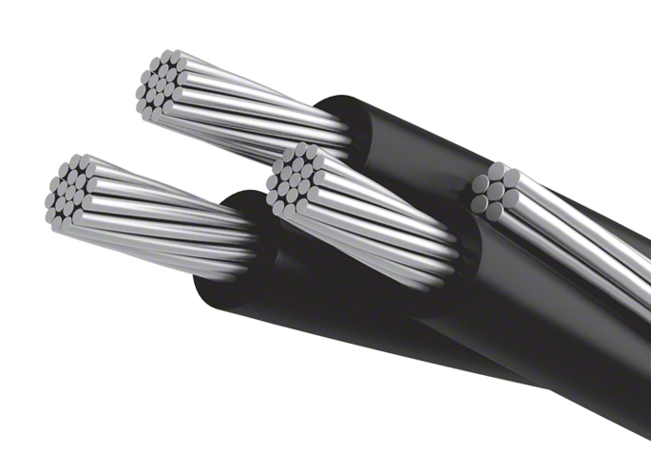
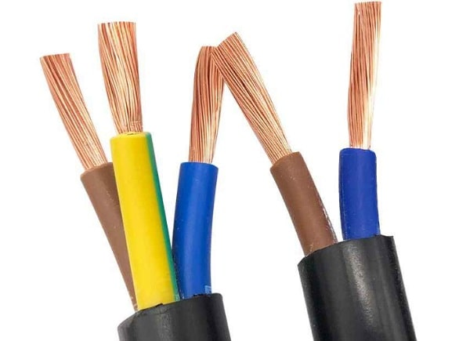
GHI NHỚ
Kim loại có tính dẫn điện.
Các kim loại khác nhau có khả năng dẫn điện khác nhau. Kim loại dẫn điện tốt nhất là Ag, sau đó đến Cu, Au, Al,…
Dây cáp điện được làm từ nhôm
Dây cáp điện được làm từ đồng

Slide 8


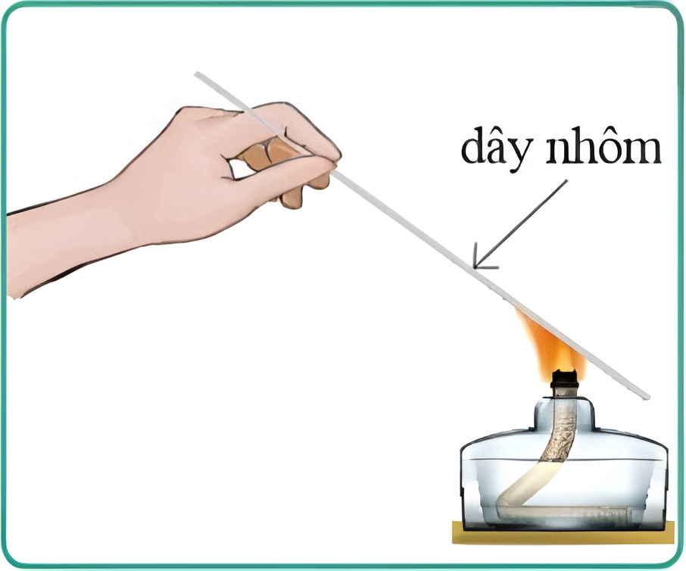

3. TÍNH DẪN NHIỆT
Quan sát Hình 15.4 và cho biết:
Em có cảm thấy nóng tại vị trí cầm dây nhôm không? Từ đó, em có kết luận gì về tính chất của dây nhôm trong thí nghiệm?
Dây nhôm đã truyền nhiệt từ ngọn lửa tới tay người. Dây nhôm có khả năng dẫn nhiệt.
Hình 15.4. Hơ nóng sợi dây nhôm

Slide 9
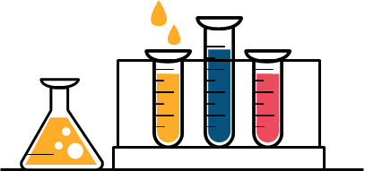



GHI NHỚ
Kim loại có tính dẫn nhiệt.
Tính dẫn nhiệt của kim loại
Các kim loại khác nhau thường có khả năng dẫn nhiệt khác nhau. Kim loại dẫn điện tốt thường cũng dẫn nhiệt tốt.
Ứng dụng: chế tạo dụng cụ nấu ăn.

Slide 10
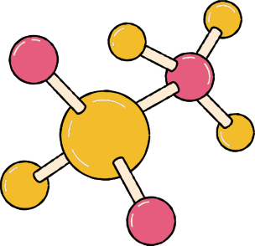

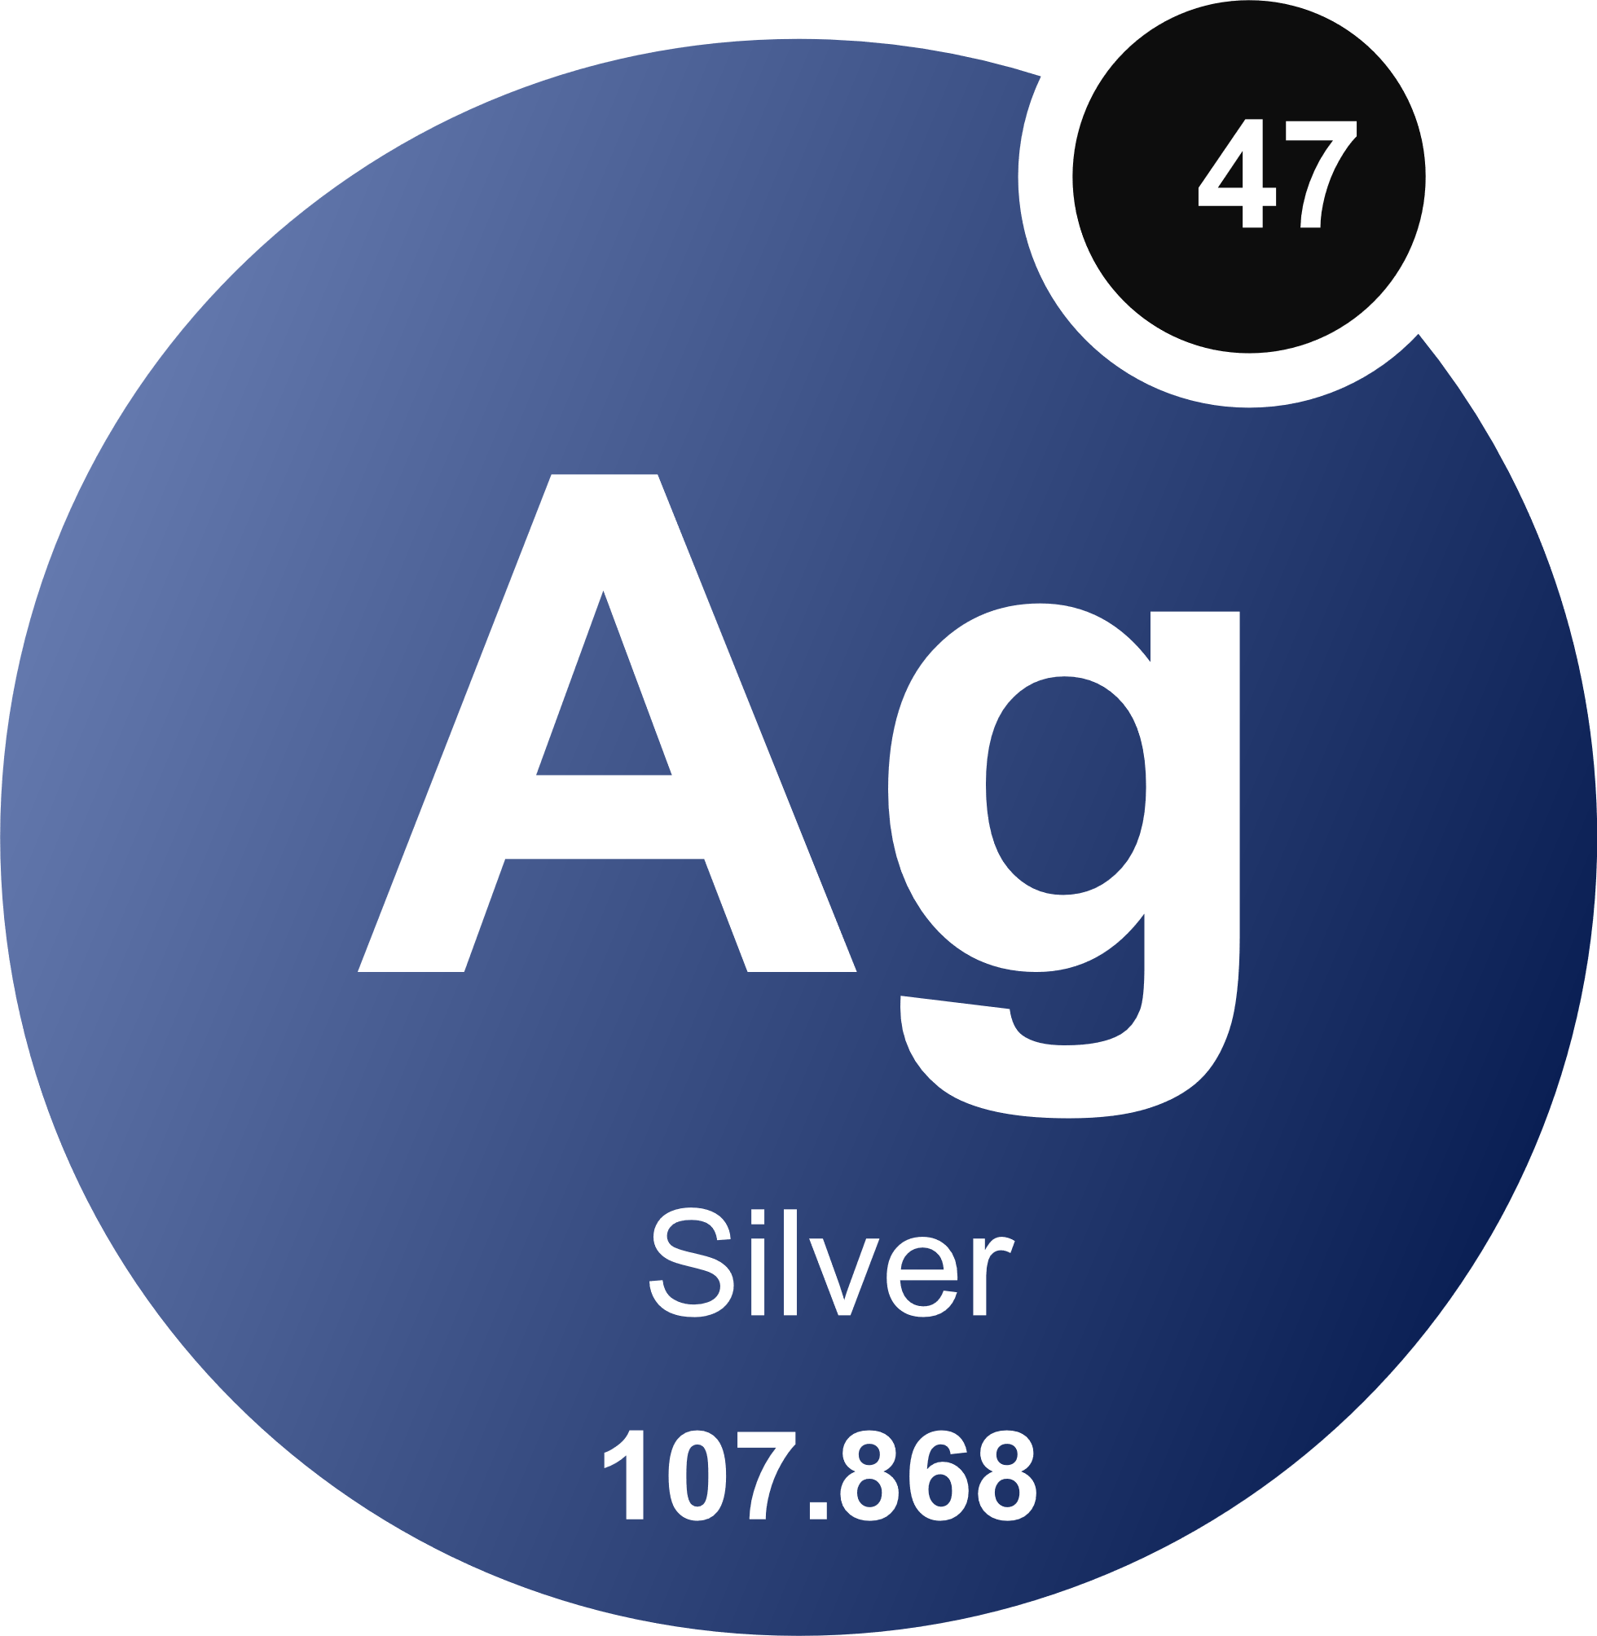
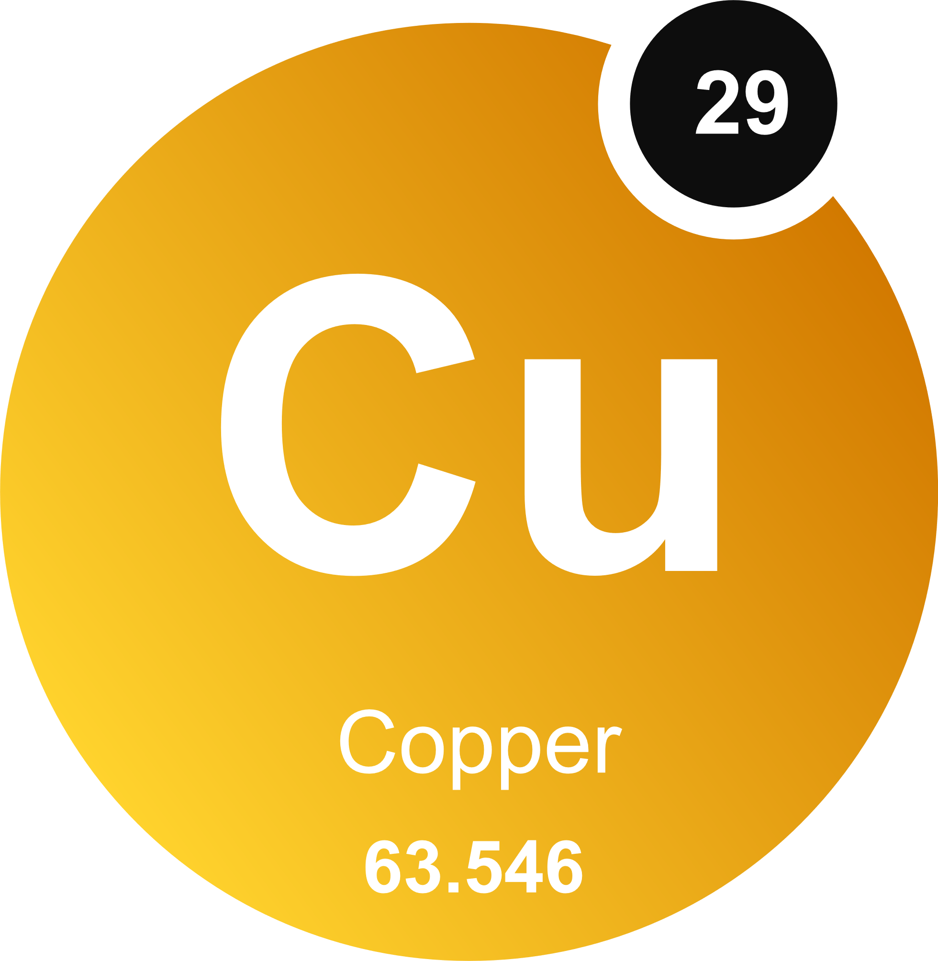
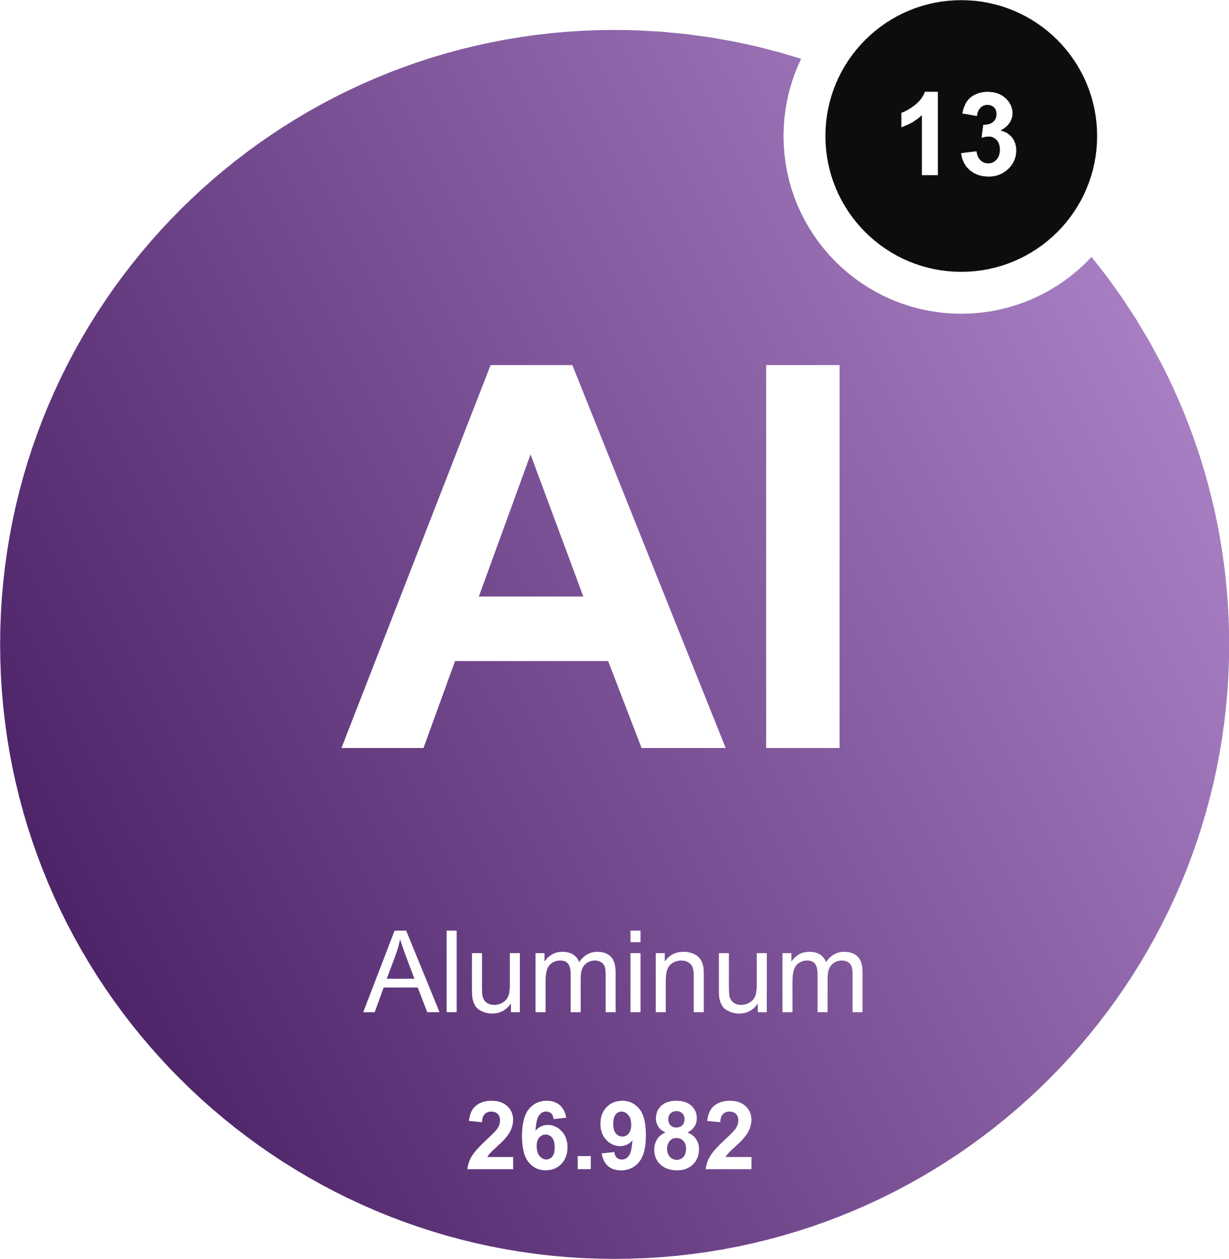
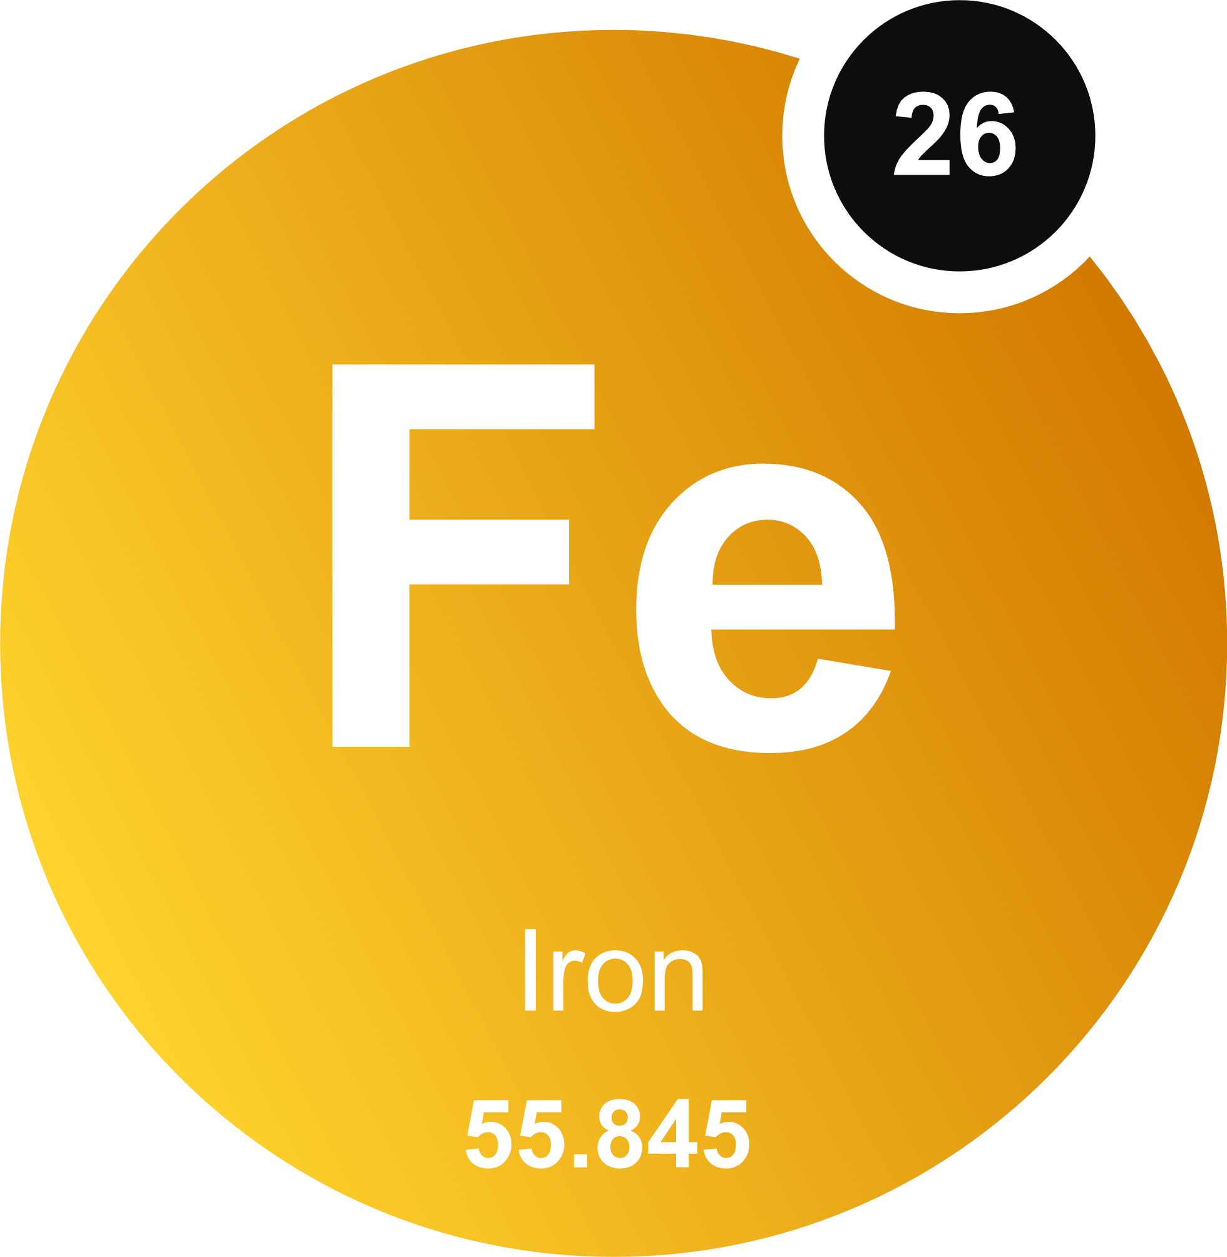
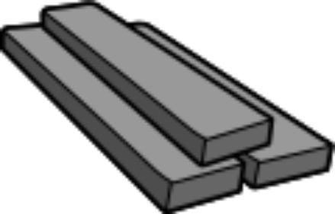
Luyện tập 1 (SGK - tr.78)
Dự đoán khả năng dẫn nhiệt của các kim loại Cu, Al, Fe và Ag theo chiều giảm dần.
Vì các kim loại dẫn điện tốt thường cũng dẫn nhiệt tốt nên ta có thể sắp xếp các kim loại đã cho theo chiều giảm dần về khả năng dẫn nhiệt như sau:

Slide 11
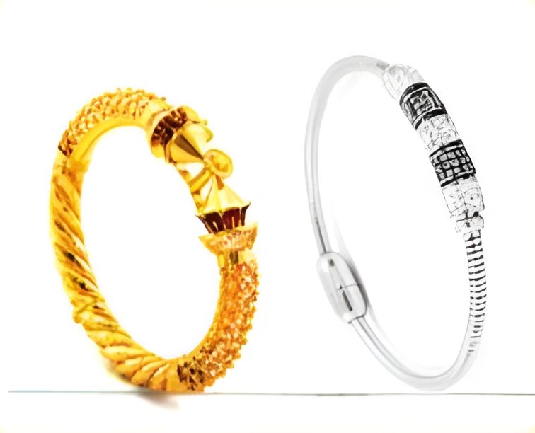
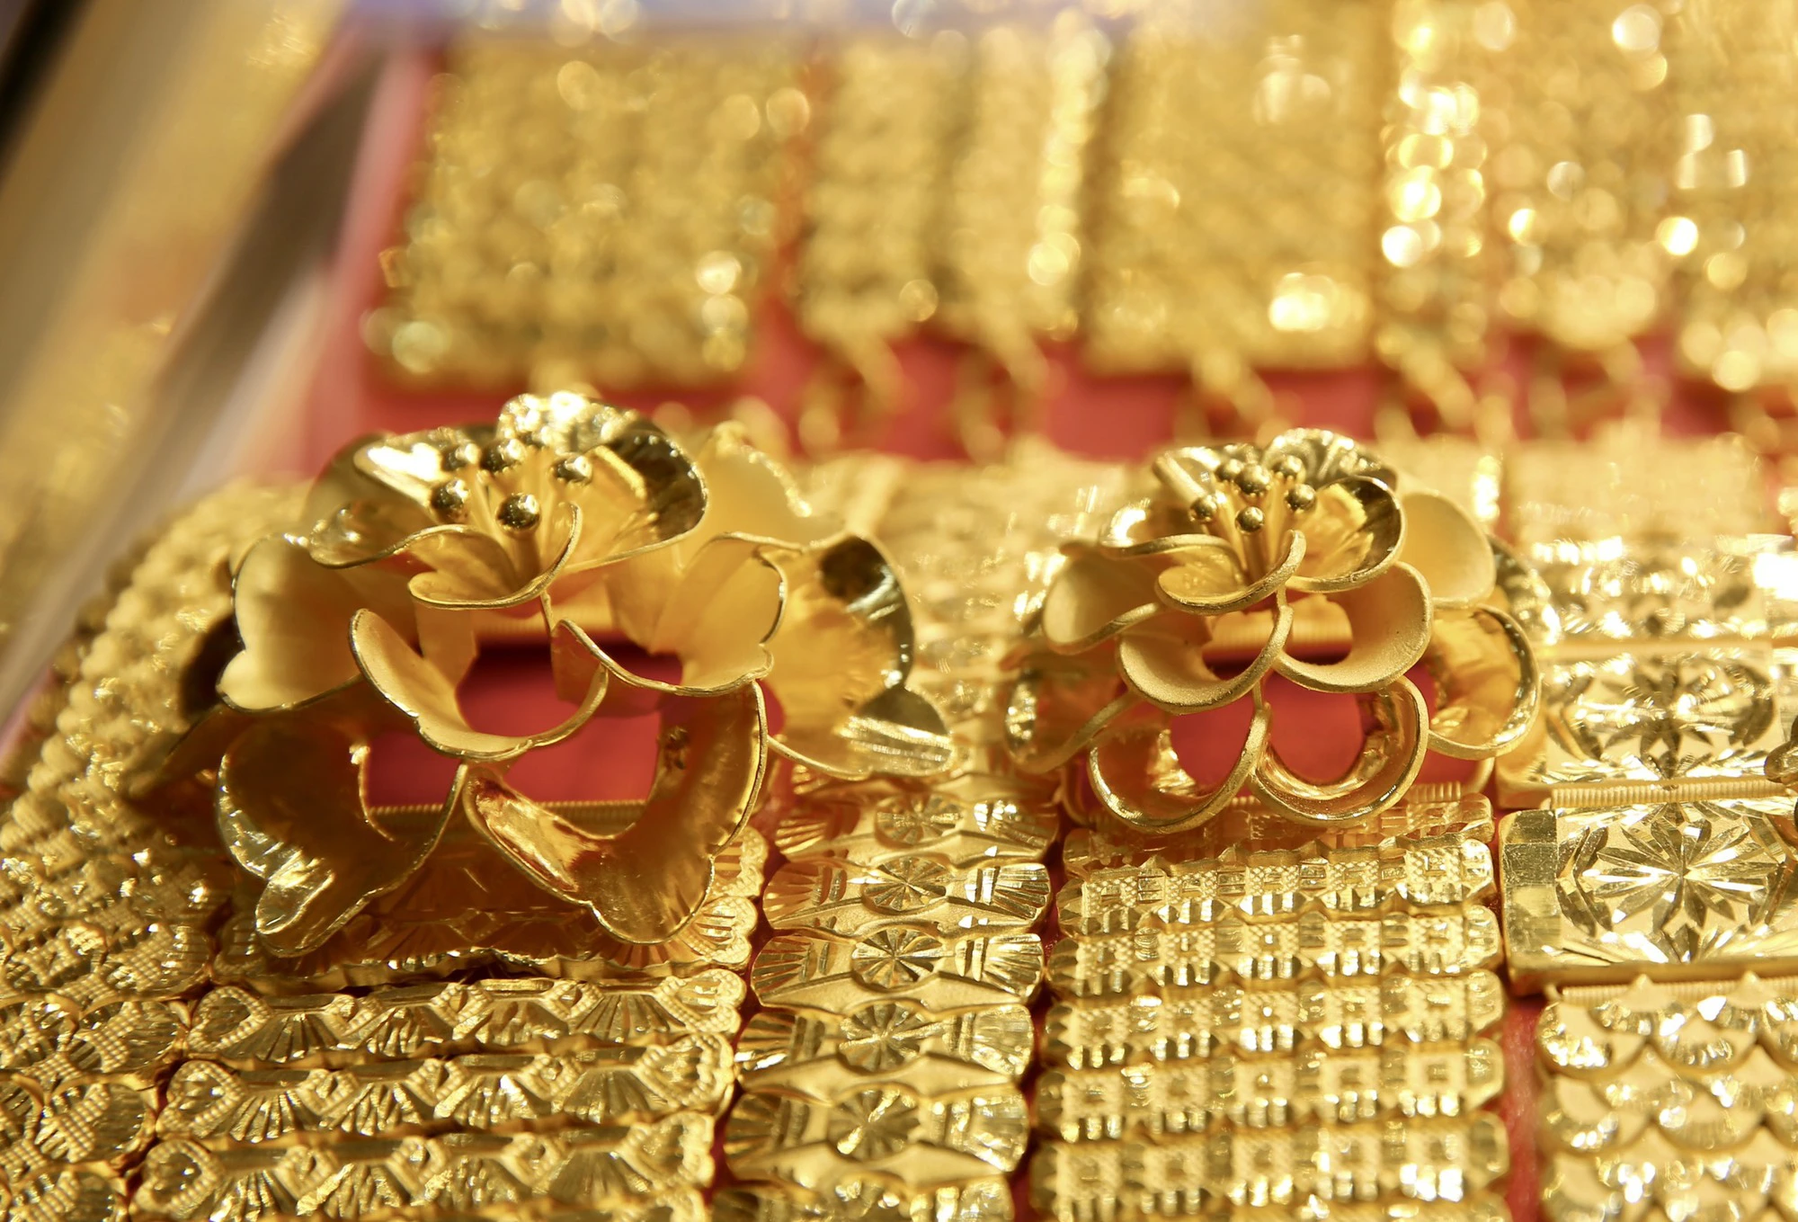
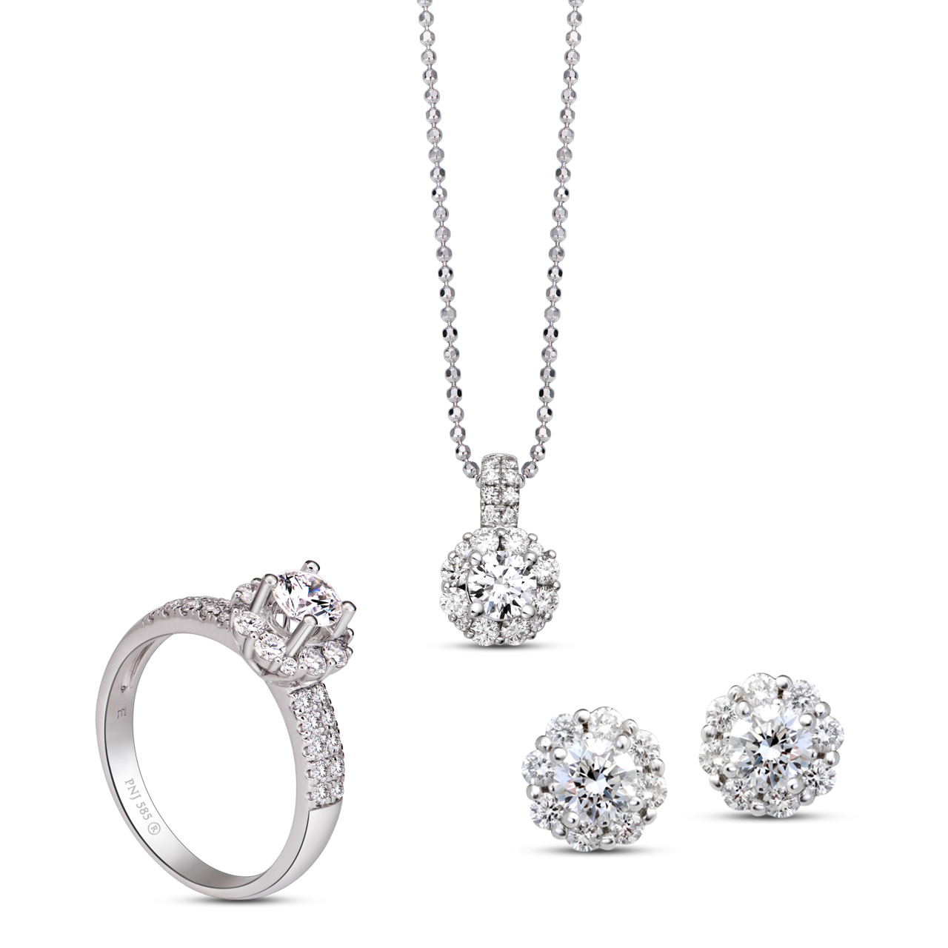

4. ÁNH KIM
Quan sát đồ trang sức được làm bằng vàng, bạc sau:
Em hãy cho biết màu sắc và vẻ sáng của đồ trang sức trong các hình ảnh trên.

Slide 12
Màu sắc của trang sức có màu giống với màu của kim loại tạo nên chúng.
Bề mặt trang sức trong hình có vẻ sáng lấp lánh.

Slide 13
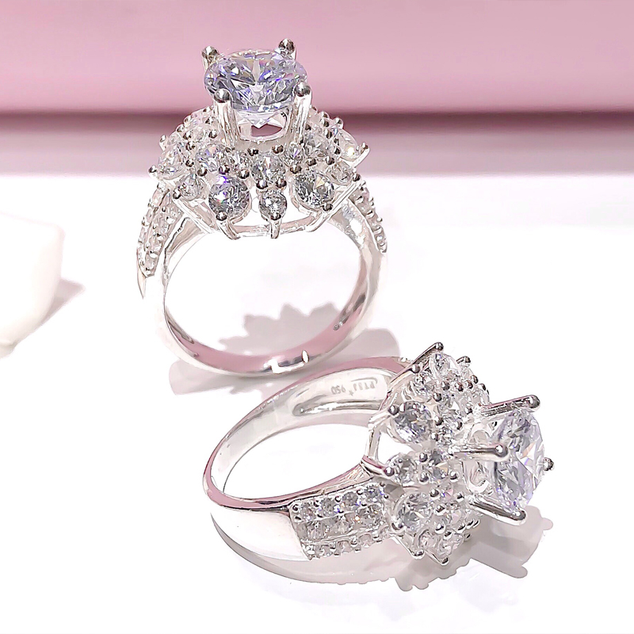
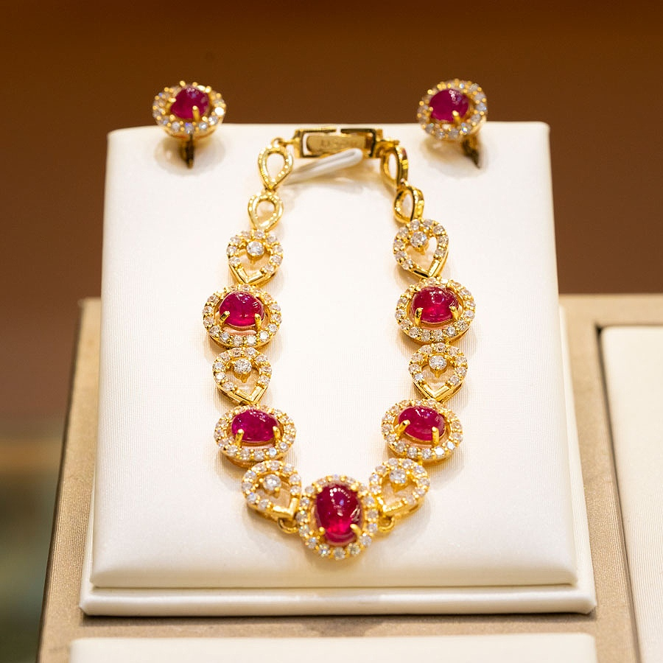

GHI NHỚ
Kim loại có tính ánh kim.
Ứng dụng: Dùng làm đồ trang sức và các vật dụng trang trí khác.
Ví dụ:
Đồ trang sức làm từ bạc
Đồ trang sức từ vàng
Tượng trang trí bằng đồng

Slide 14
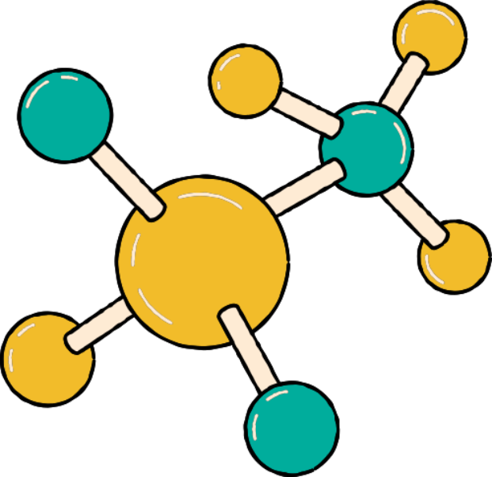
5. MỘT SỐ TÍNH CHẤT VẬT LÍ KHÁC CỦA KIM LOẠI
Quan sát bảng sau:
Bảng. Một số hằng số vật lí quan trọng của kim loại kiềm
Nguyên tố | Nhiệt độ nóng chảy (ºC) | Khối lượng riêng (g/cm³) | Độ cứng (kim cương = 10)
Li | 180 | 0,53 | 0,6
Na | 98 | 0,97 | 0,4
K | 64 | 0,86 | 0,5
Rb | 39 | 1,53 | 0,3
Cs | 29 | 1,90 | 0,2

Slide 15

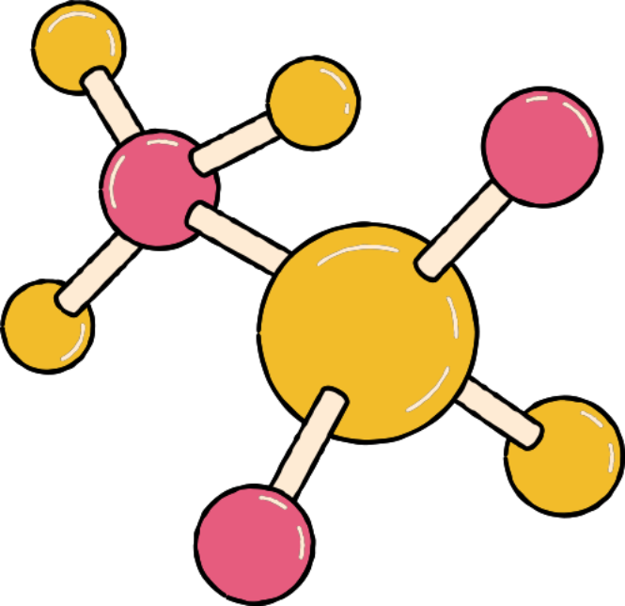
Chia lớp thành 3 nhóm, hoàn thành nhiệm vụ:
Nhóm 1
Nhóm 2
Nhóm 3
Để so sánh xem kim loại nào nặng hay nhẹ hơn kim loại khác, ta sử dụng tính chất vật lí nào? Dựa vào bảng trên, hãy cho biết Na nặng hơn kim loại nào?
Theo em, nhiệt độ nóng chảy là gì? Cho các kim loại gồm K, Na, Rb. Tại 64ºC , kim loại nào bị nóng chảy?
Các kim loại khác nhau có độ cứng giống nhau không? Vật chất được dùng để làm chuẩn cho độ cứng của các kim loại trong bảng trên là gì?

Slide 16

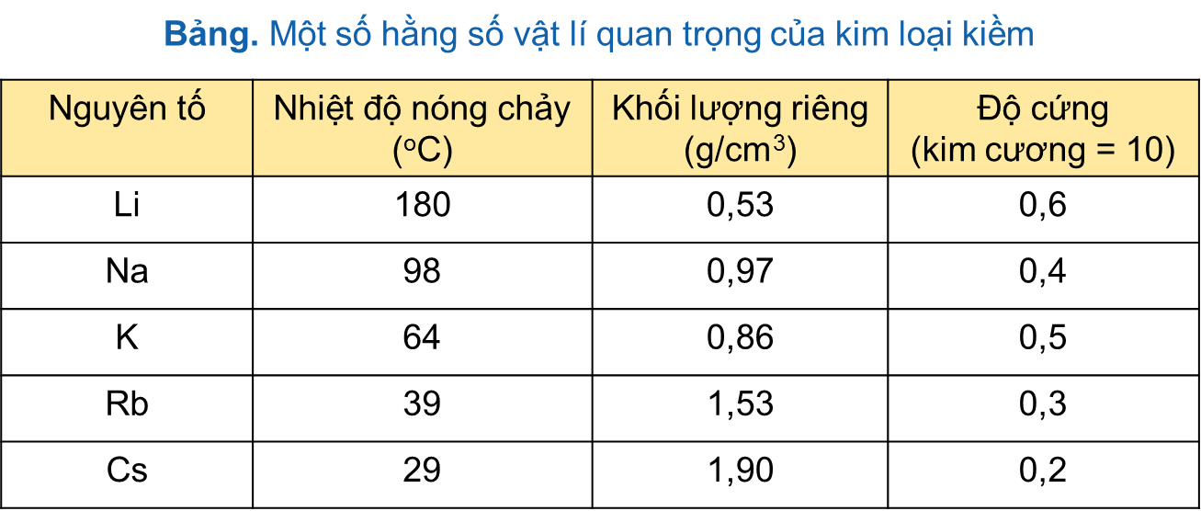
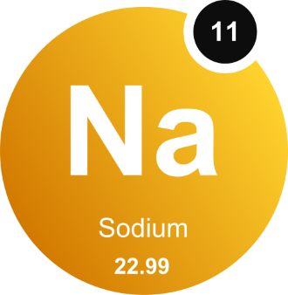
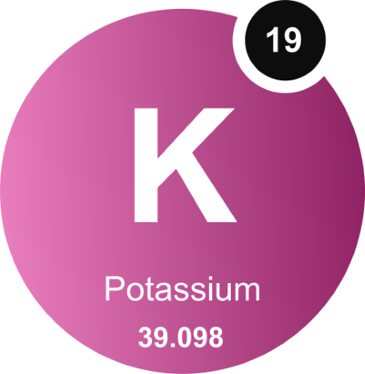
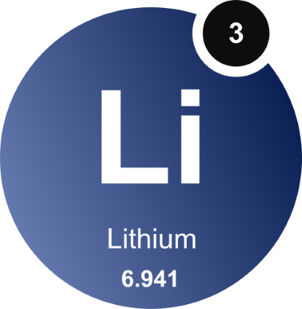
Để so sánh kim loại này nặng hay nhẹ hơn kim loại khác, ta sử dụng khối lượng riêng. Na nặng hơn Li và K.
Nhóm 1:
>
>

Slide 17
Nhiệt độ nóng chảy của một kim loại là nhiệt độ mà tại đó kim loại chuyển từ thể rắn sang thể lỏng.
Trong ba kim loại K, Na, Rb, tại 64ºC, K và Rb bị nóng chảy.
Nhóm 2:

Slide 18

Các kim loại khác nhau có tính cứng khác nhau. Kim cương được dùng làm chuẩn trong thang độ cứng trong bảng.
Nhóm 3:

Slide 19



GHI NHỚ
Tính chất vật lí khác của kim loại
Khối lượng riêng
Nhiệt độ nóng chảy
Tính cứng
Cho biết kim loại này nặng hay nhẹ hơn so với kim loại khác.
Là nhiệt độ mà tại đó kim loại chuyển từ thể rắn → thể lỏng.
Các kim loại khác nhau có tính cứng khác nhau.
Kim loại cứng nhất là Cr.

Slide 20

KẾT LUẬN
Kim loại có các tính chất vật lí chung như sau:
Tính dẻo
Tính dẫn điện
Tính dẫn nhiệt
Ánh kim
Khác
Khối lượng riêng
Nhiệt độ nóng chảy
Tính cứng

Slide 21
II.
TÍNH CHẤT HÓA HỌC

Slide 22

1. PHẢN ỨNG CỦA KIM LOẠI VỚI PHI KIM
Chia lớp thành 2 nhóm, thực hiện nhiệm vụ:
Nhóm 1
Nhóm 2
Tìm hiểu tính chất kim loại tác dụng với oxygen
Tìm hiểu tính chất kim loại tác dụng với phi kim khác

Slide 23


Kim loại tác dụng với oxygen
Quan sát video minh họa phản ứng của magnesium với khí oxygen.
Nêu hiện tượng và viết phương trình hóa học minh họa.
Video đốt cháy magnesium trong không khí

Slide 24

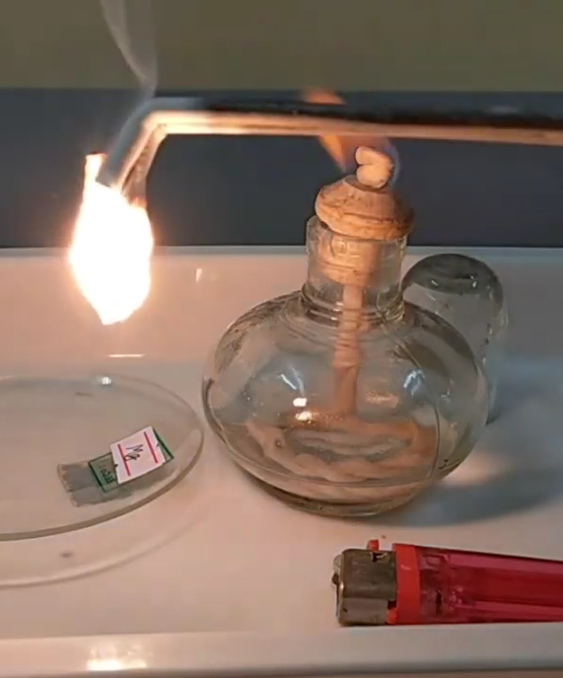
Hiện tượng
Magnesium cháy trong khí oxygen phát ra ánh sáng chói theo phản ứng:
2Mg
O₂
tº
2MgO

Slide 25


Em có kết luận gì về phản ứng của kim loại với khí oxygen?
GHI NHỚ
Hầu hết các kim loại phản ứng với oxygen tạo thành oxide.
Viết phương trình hóa học của phản ứng giữa kẽm (zinc), đồng với khí oxygen.
tº
tº
2Zn
O₂
2ZnO
2Cu
O₂
2CuO

Slide 26

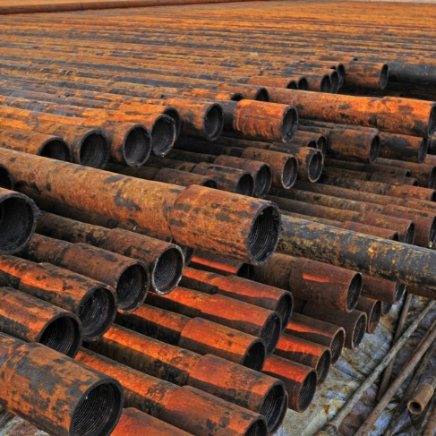
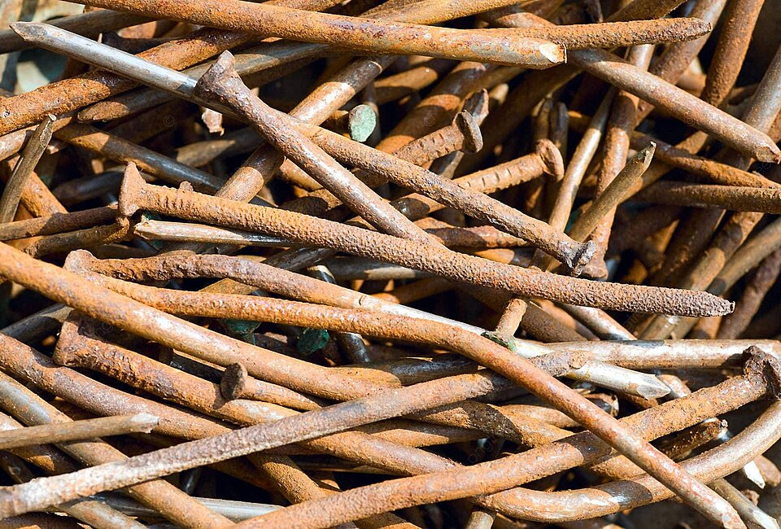
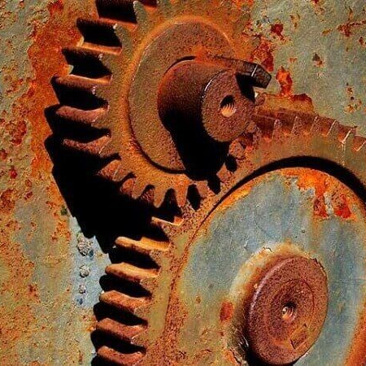
Tại sao đồ vật làm bằng kim loại để lâu trong không khí thì không còn vẻ ánh kim?
Các đồ vật làm bằng kim loại để lâu trong không khí sẽ tác dụng với khí oxygen trong không khí tạo thành oxide, làm mất ánh kim.

Slide 27

Kim loại tác dụng với phi kim khác
Theo dõi video minh họa phản ứng của sắt với lưu huỳnh, natri (sodium) với khí chlorine.
Đốt cháy sắt với lưu huỳnh
Đốt cháy natri trong khí chlorine

Slide 28
Nêu hiện tượng khi cho bột sắt phản ứng với lưu huỳnh. Viết phương trình hóa học minh họa.
Nêu hiện tượng khi cho natri đã đun nóng chảy vào bình đựng khí chlorine. Viết PTHH minh họa.
Hỗn hợp sắt và lưu huỳnh cháy sáng và bắt đầu chuyển thành hợp chất màu đen theo phản ứng:
Natri cháy trong khí chlorine (màu vàng lục) tạo thành tinh thể muối ăn màu trắng theo phản ứng:
Fe
S
tº
FeS
2Na
Cl₂
tº
2NaCl

Slide 29


Phản ứng của Na với khí Cl₂

Slide 30
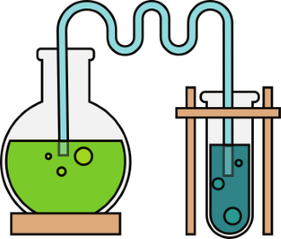
Em có kết luận gì về phản ứng của kim loại với phi kim (trừ oxygen)?
Kim loại
Phi kim
Muối
Viết phương trình hóa học của các phản ứng giữa kim loại Mg, Zn với phi kim S.
Mg
S
tº
MgS
Zn
S
tº
ZnS

Slide 31
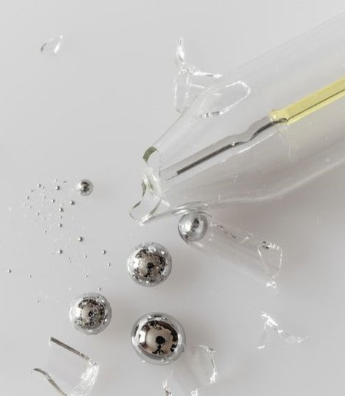
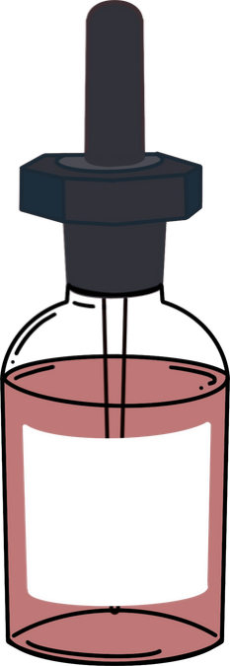
Luyện tập 2 (SGK - tr.80)
Thủy ngân dễ bay hơi và rất độc. Nếu chẳng may nhiệt kế thủy ngân bị vỡ thì có thể dùng bột lưu huỳnh rắc lên thủy ngân vì thủy ngân tác dụng với lưu huỳnh tạo thành chất mới không bay hơi và dễ thu gom. Viết phương trình hóa học của phản ứng xảy ra.
Hg
S
HgS

Slide 32



2. PHẢN ỨNG CỦA KIM LOẠI VỚI DUNG DỊCH ACID
Hãy cho biết sản phẩm khi cho kim loại phản ứng với dung dịch hydrochloric acid. Viết phương trình minh họa.
Các kim loại (trừ Cu, Ag, Au,…) phản ứng với dung dịch HCl tạo thành muối và khí hydrogen.
Kim loại
HCl
Muối
Hydrogen

Slide 33

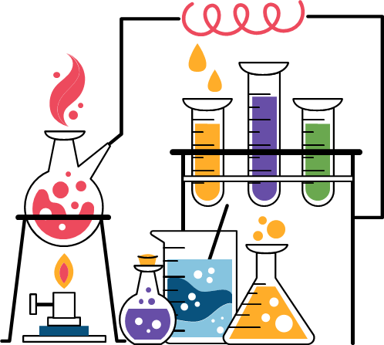
Ví dụ
Mg + 2HCl → MgCl₂ + H₂
magnesium chloride
2Al + 6HCl → 2AlCl₃ + 3H₂
aluminium chloride
GHI NHỚ
Nhiều kim loại phản ứng với dung dịch acid (HCl, H₂SO₄ loãng,…) tạo thành muối và giải phóng khí H₂.
Một số kim loại Cu, Ag, Au,… không tác dụng với dung dịch acid (HCl, H₂SO₄ loãng,…).

Slide 34

Viết phương trình hóa học của phản ứng xảy ra khi cho kim loại sắt vào dung dịch hydrochloric acid.
Fe
2HCl
FeCl₂
H₂
iron (II) chloride

Slide 35

3. PHẢN ỨNG CỦA KIM LOẠI VỚI DUNG DỊCH MUỐI
Hãy cho biết sản phẩm khi cho kim loại phản ứng với dung dịch muối. Viết phương trình minh họa.
Sản phẩm của phản ứng giữa kim loại và dung dịch muối thường là muối mới và kim loại mới.
Muối mới
Kim loại mới
Kim loại
Muối
Ví dụ:
Zn + FeSO₄ → ZnSO₄ + Fe

Slide 36

Quan sát video phản ứng giữa Fe và dung dịch muối CuSO₄
Cho biết trước, trong và
sau một thời gian phản ứng, màu của dung dịch CuSO₄ và đinh sắt thay đổi như thế
nào. Giải thích.
Video minh họa

Slide 37
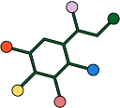
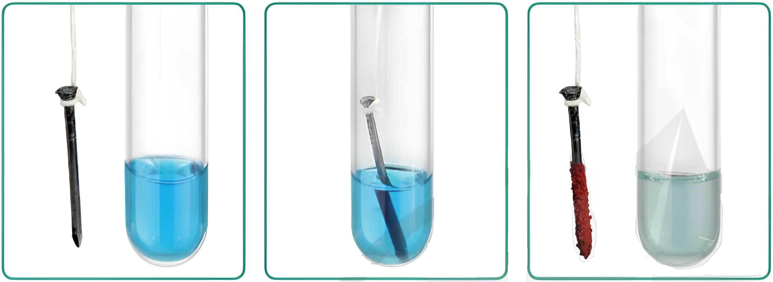
Hiện tượng
Màu sắc của dung dịch CuSO₄ nhạt dần; bên ngoài đinh sắt có một lớp kim loại màu cam đỏ bám vào.
a) Trước phản ứng
b) Trong phản ứng
c) Sau phản ứng
Hiện tượng trên xảy ra là do trong quá trình phản ứng sinh ra Cu, lượng Cu mới tạo thành bám vào đinh sắt theo phương trình:
Fe + CuSO₄ → FeSO₄ + Cu↓

Slide 38

GHI NHỚ
Kim loại hoạt động hóa học mạnh hơn (trừ các kim loại K, Na, Ca,…) có thể đẩy được kim loại có mức độ hoạt động hóa học yếu hơn ra khỏi dung dịch muối tạo thành muối mới và kim loại mới.
Sắt đẩy đồng ra khỏi muối, sắt là kim loại hoạt động hóa học mạnh hơn đồng
Ví dụ
Fe
CuSO₄
FeSO₄
Cu

Slide 39


4. PHẢN ỨNG VỚI NƯỚC
Em hãy dự đoán sản phẩm của phản ứng trong video.
Kim loại natri phản ứng với nước

Slide 40
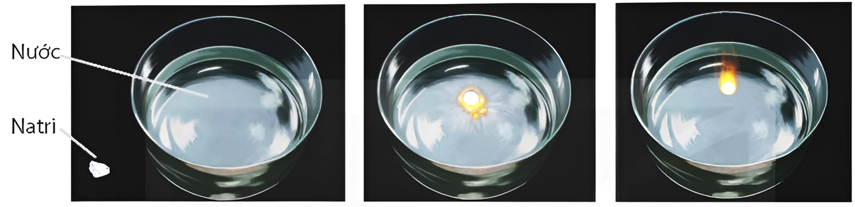
Sản phẩm tạo thành là hydroxide và khí hydrogen.
2Na
2H₂O
2NaOH
H₂

Slide 41

GHI NHỚ
Những kim loại như Zn, Fe,…
Các kim loại hoạt động hóa học mạnh (K, Na, Ca,...)
Một số kim loại như Cu, Ag, Au,…
Tác dụng với hơi nước ở nhiệt độ cao tạo thành oxide và khí hydrogen.
Tác dụng với nước ở nhiệt độ thường tạo thành hydroxide và khí hydrogen.
Không tác dụng với nước, đó là các kim loại hoạt động hóa học yếu.
Zn + H₂O $\underset{→}{t^{o}}$ZnO + H₂
2Na + 2H₂O → 2NaOH + H₂

Slide 42
III.
SỰ KHÁC BIỆT VỀ TÍNH CHẤT CỦA MỘT SỐ KIM LOẠI

Slide 43
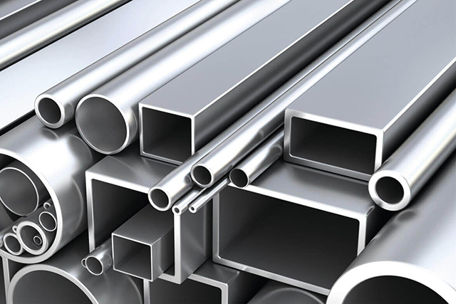
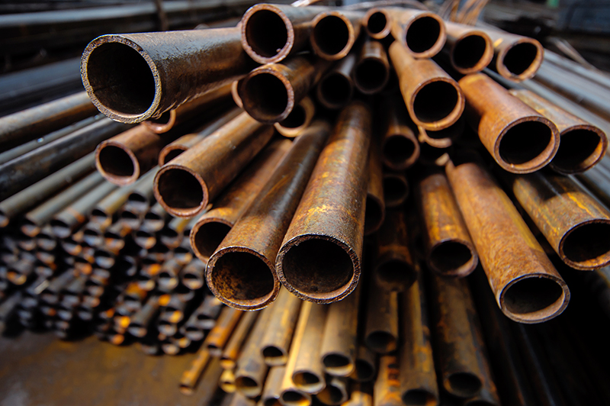
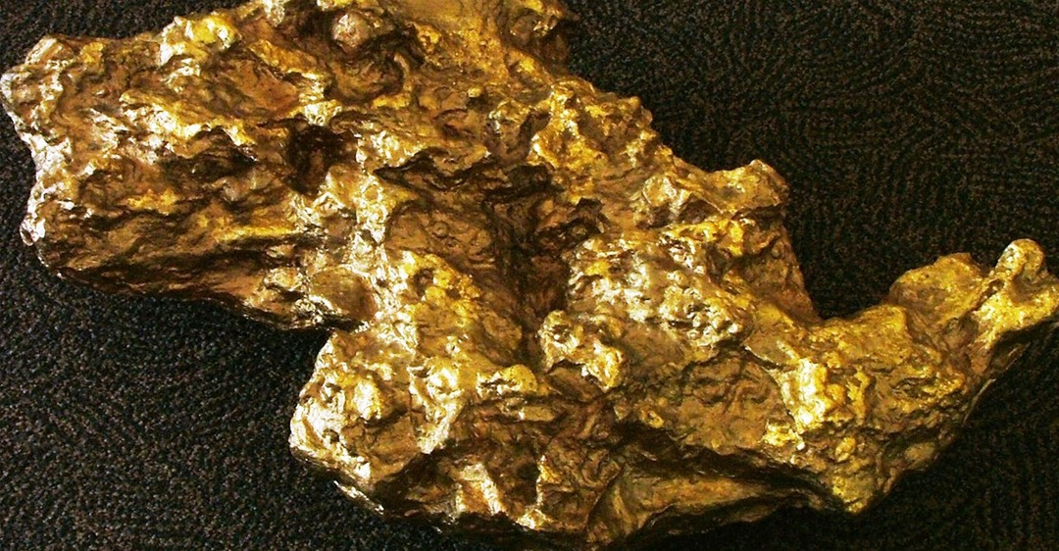
THẢO LUẬN NHÓM ĐÔI
So sánh sự khác biệt về tính chất vật lí, tính chất hóa học và một số ứng dụng quan trọng của nhôm, sắt, vàng.
Nhôm
Sắt
Vàng

Slide 44
Tiêu chí phân biệt | Nhôm | Sắt | Vàng
Màu trắng bạc, khá mềm, dẫn nhiệt, dẫn điện tốt, nhẹ.
Màu trắng hơi xám, có tính dẻo, có độ cứng cao, có tính nhiễm từ.
Màu vàng, lấp lánh, có tính dẻo, tính dẫn điện, dẫn nhiệt rất tốt.
Tính chất vật lí

Slide 45
Tiêu chí phân biệt | Nhôm | Sắt | Vàng
- Tác dụng được với nhiều phi kim, dung dịch acid, dung dịch muối,…
- Bền trong môi trường không khí và nước.
Tác dụng được với nhiều phi kim, nhiều dung dịch acid, muối và hơi nước ở nhiệt độ cao.
Bền trong không khí, không bị hòa tan trong dung dịch HCl, H₂SO₄,…
Tính chất hóa học

Slide 46
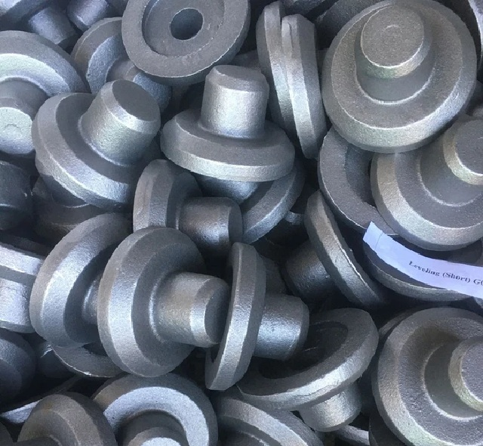


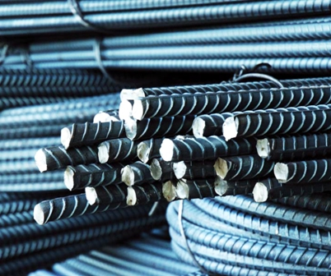
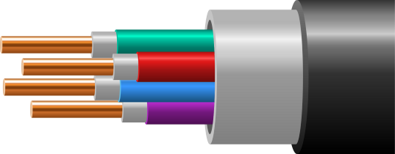
Tiêu chí phân biệt | Nhôm | Sắt | Vàng
Làm dây dẫn điện, làm nguyên liệu để sản xuất khung cửa, vách ngăn, khung máy,…
Là thành phần chủ yếu trong sản xuất gang và thép.
Làm đồ trang sức, một số chi tiết của mạch điện tử,…
Ứng dụng

Slide 47
LUYỆN TẬP
Luyện tập 3 (SGK - tr.81)
Viết phương trình hóa học của phản ứng xảy ra khi cho Zn tác dụng với O₂, dung dịch H₂SO₄ loãng và dung dịch muối CuSO₄.
2Zn
O₂
tº
2ZnO
Zn
H₂SO₄
ZnSO₄
H₂
Zn
CuSO₄
ZnSO₄
Cu

Slide 48
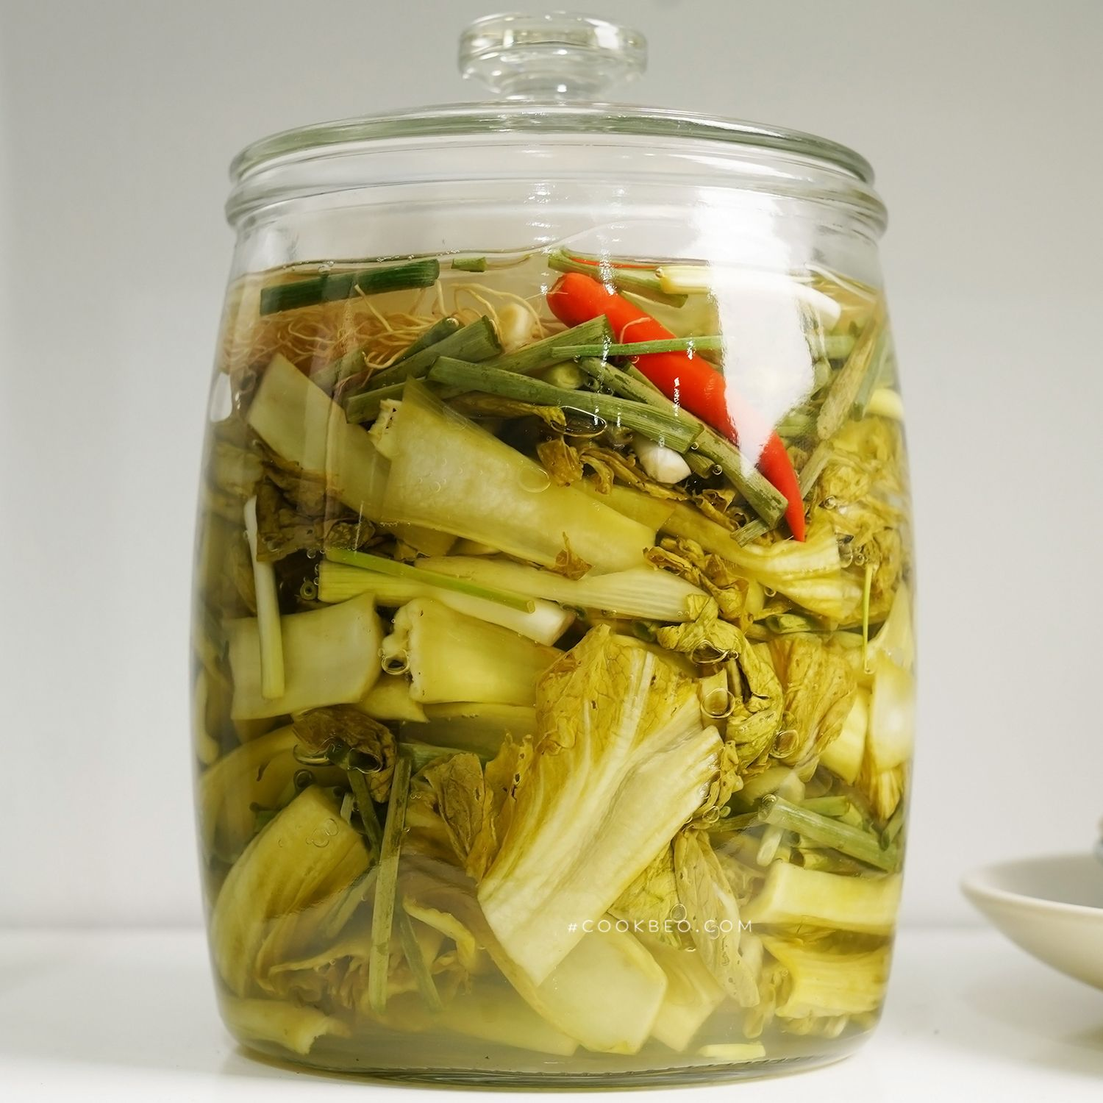
Luyện tập 4 (SGK - tr.81)
Giải thích vì sao thực phẩm có vị chua không nên đựng trong đồ dùng bằng kim loại mà nên đựng trong đồ dùng bằng thủy tinh, sành hoặc sứ.
Các thực phẩm có vị chua thường có tính acid.
Khi đựng các loại thực phẩm này trong đồ dùng bằng kim loại, acid có trong thực phẩm sẽ phản ứng với kim loại, gây hỏng đồ đựng. Các đồ dùng bằng thủy tinh, sành hoặc sứ không xảy ra phản ứng này.

Slide 49


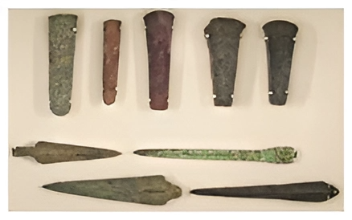
VẬN DỤNG
Vào khoảng thiên niên kỉ thứ IV trước Công nguyên, người nguyên thủy đã phát hiện ra một loại vật liệu mới để chế tạo công cụ và vũ khí thay thế cho đồ đá, đó là đồng. Em hãy tìm hiểu quá trình con người phát hiện ra đồng.
Công cụ, vũ khí bằng đồng nguyên chất (I-xra-en, thiên niên kỉ IV TCN)

Slide 50
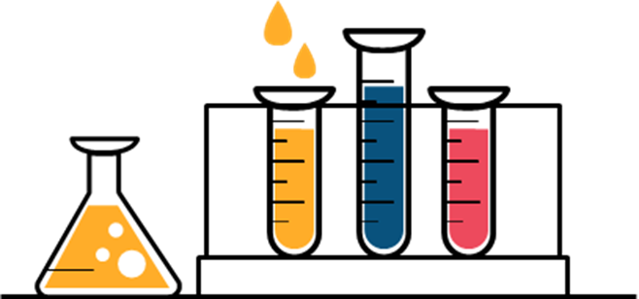
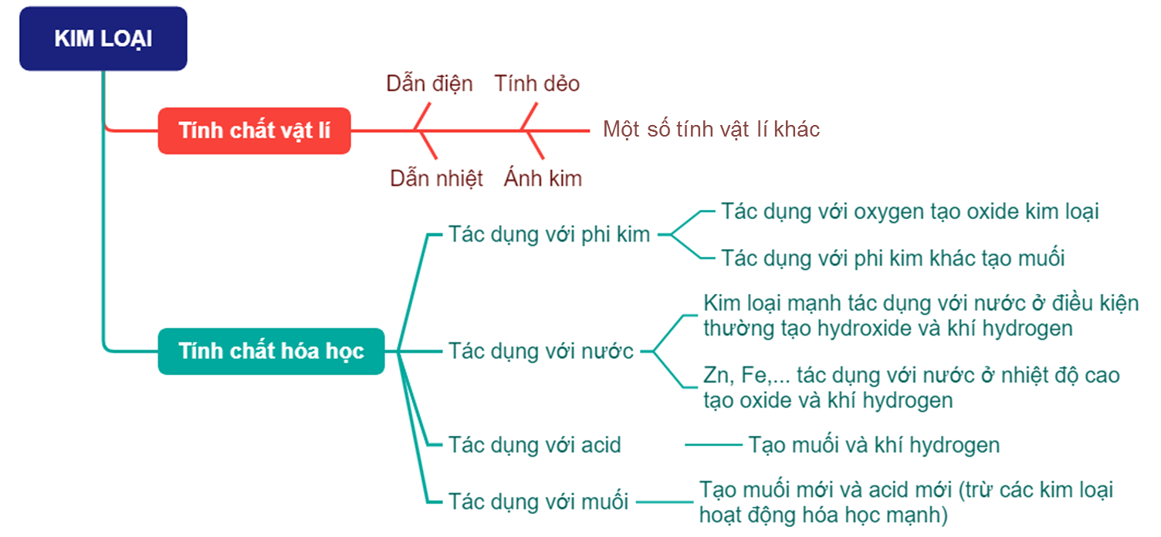
TỔNG KẾT

